Slide 1
PERUSTEITA PÖYTÄTENNIKSEN TAKTIIKASTA
SPTL:n Valmentajailta 17.3.2020
Esko Heikkinen
Nuorten Suurkisojen alle 14-vuotiaiden B-sarjan voittaja 1971

Slide 2
DISCLAIMER
Nyt emme puhu naisten pelistä, puolustuspelistä, materiaalipelaajista, kynäotteesta, parapöytätenniksesta jne., vaan lähinnä tavallisen kättelyotteen hyökkäyspelaajan yleistaktiikasta
Taktiikkaluentoja ja –kirjoituksia on ainakin suomeksi kovin vähän, vaikka aihe on valtavan laaja!

Slide 3
TAUSTAKSI
Taktiikan perusta on itsensä/oman pelaajan tunteminen – pelitapa, vahvuudet ja heikkoudet, kapasiteetti, stressinsietokyky…
Myös vastustajan ominaisuudet ja pelitapa olisi hyvä tuntea ennalta - ottelun aikana ei välttämättä ehdi oppia/huomata kaikkea oleellista
(Yksittäisen ottelun analysointi on aina oman luentonsa aihe ja sisältää esimerkiksi tauot, aikalisät jne)
Yksittäisen ottelun pelitaktiikka voi olla hyvinkin akuuttia, mutta yleis-/perustaktiikka eli oma pelifilosofia luodaan jo kotisalilla!
Pelaajan ajattelun kehittäminen ja oman pelifilosofian luominen on valmentajan tärkein ja hankalin tehtävä!

Slide 4
MIKSI PISTE SYNTYY?
Yksittäinen piste johtuu pääsääntöisesti joko omasta tai vastustajan enemmän tai vähemmän epäonnistuneesta lyönnistä, viimeisestä tai sitä edeltävästä/edeltäneistä - usein ”syy” on huono syötönpalautus
Isossa kuvassa PISTEET määräytyvät siitä, kuka kontrolloi peliä eli ”määrää mitä pelataan” - pelissä on usein ”kuljettaja ja matkustaja”

Slide 5
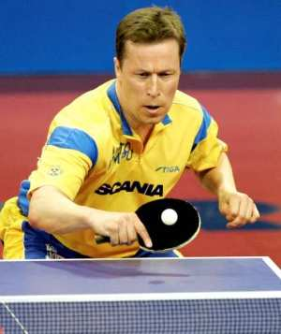

Slide 6
MIKÄ ON PELIFILOSOFIASI?
Pelifilosofia on ajatuksesi sinun pelistäsi. Se on jokaisella pelaajalla, tietoisesti tai tiedostamatta. Mihin peliin pyrit?
Syötön päälle kova kämmenveto, usein rystynurkasta
Vastavedot vastustajan avauksista
Varma spinni molemmilta puolilta hiukan irti pöydästä
Palautuspeli pinnasta vastustajaa liikuttaen
Koko kentän rysty materiaalilla
…
Pelitapasi vaikuttaa taktiikkaasi – kuinka pääset omaan peliisi?
Kumpi saa toisen ”systeemin rikki” ja ”syömähampaat kuriin”, kumpi pystyy pelaamaan omaa peliään, olemaan ”kuljettaja”

Slide 7
PELAAJAT OVAT ERILAISIA
KOVAA
”RISKIEN OTTAJAT” ABSOLUUTTISET HUIPPUPELAAJAT
EPÄVARMASTI VARMASTI
UNOHDA HEIDÄT… ”PIDÄ PALLO PÖYDÄLLÄ”
HILJAA

Slide 8
KOVAA VAI NOPEASTI?
Lyönnin tehokkuuden näkökulmasta pallon absoluuttinen lähtönopeus ei ole ratkaisevaa
Kyse on siitä, kuinka paljon vastustaja saa reaktioaikaa
Eli ratkaiseva kysymys on, kuinka kaukaa pöydästä lyödään kovaa
”Nopeasti läheltä” on tavallisesti parempi kuin ”kaukaa kovaa”, koska pallo hidastuu huomattavasti lyhyelläkin matkalla
Silti: samasta pallosta toinen pelaaja lyö paljon kovempaa kuin toinen
Teoriassa kannattaa lyödä niin kovaa kuin varmuus sallii

Slide 9
OMA SYÖTTÖ
(Ehkä) pelin tärkein lyönti, mutta ei ERILLISENÄ, vaan osana kokonaisuutta: 1. Pelinhallinta 2. Ratkaisulyöntipaikka 3. Suora piste
Hyvä oma syöttö = pallo tulee minne haluat ja sellaisena kuin odotat
Eri pelaajia vastaan toimii eri syöttö!
Miksi ”kaikki” syöttävät kämmensyöttöä rystynurkasta?
Voiko vastustajalle syöttää pitkän?
Monen pelaajan pitkät nopeat syötöt ovat huonoja, koska todellisuudessa ne eivät ole pitkiä eikä nopeita!
VALMENTAJA
Jokaisella pelaajalla tulee olla varma LYHYT syöttö!
Tarpeen vaatiessa on osattava syöttää TÄYSIN sääntöjen mukaisesti!

Slide 10
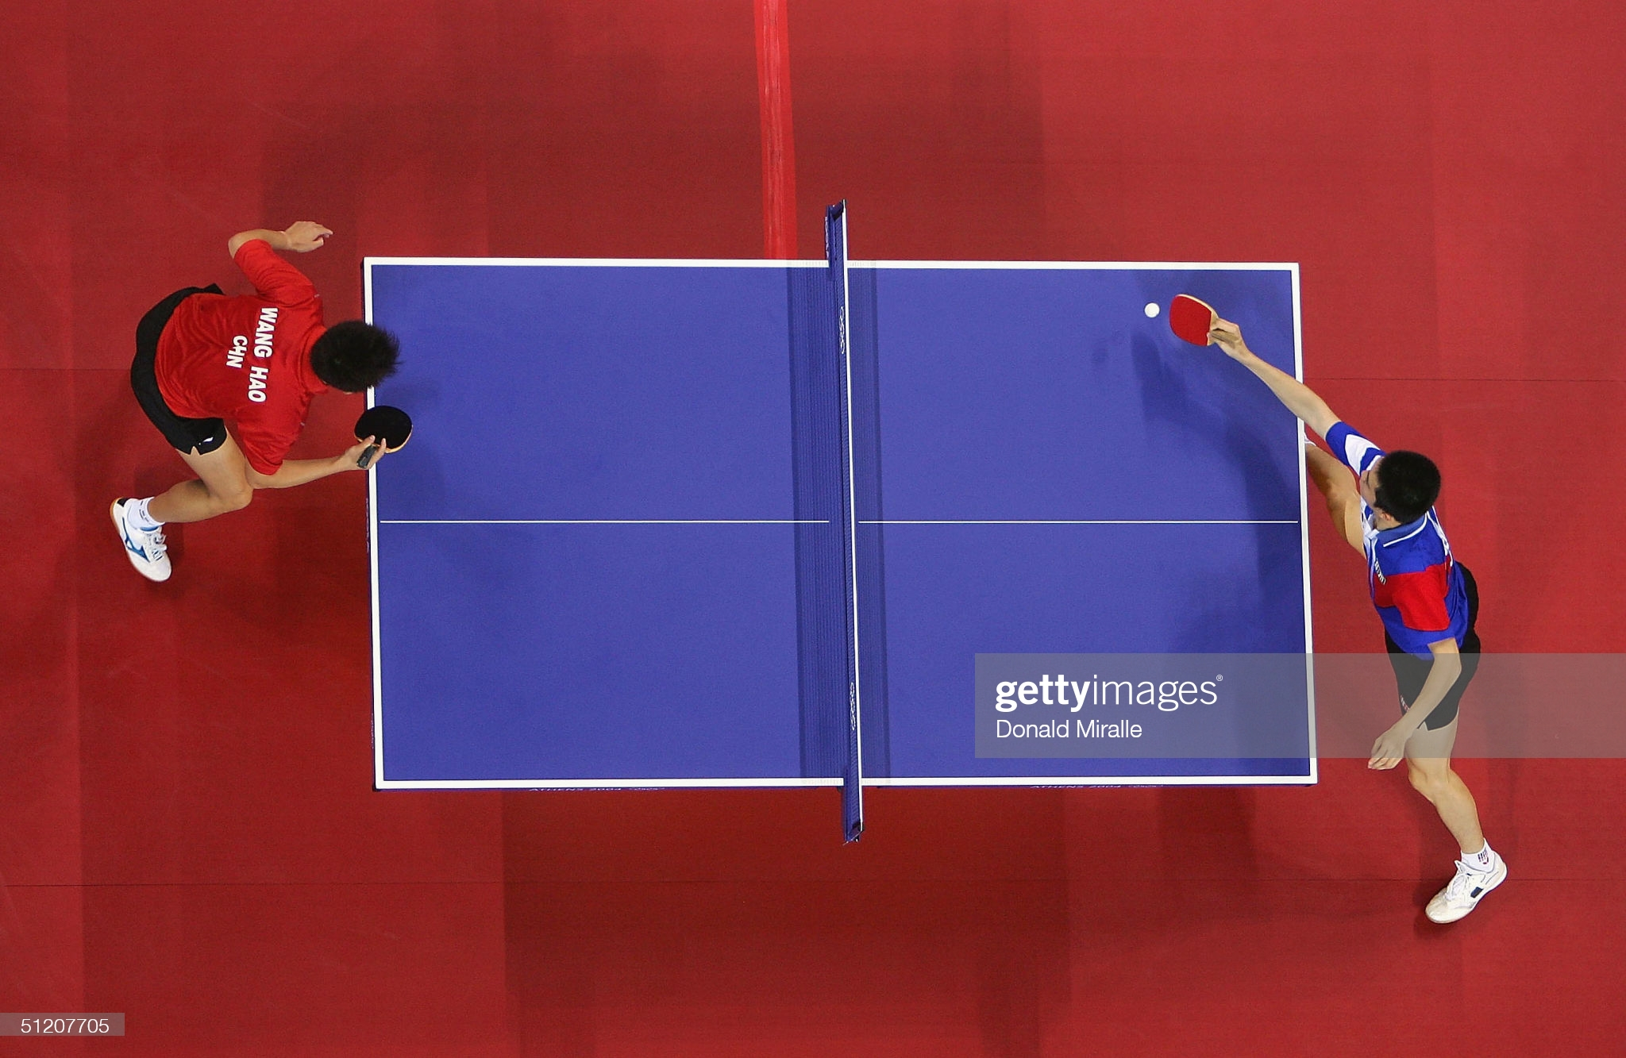

Slide 11
SYÖTÖNPALAUTUS
Syötönpalautus on taktisesti tärkein lyönti modernissa pöytätenniksessä, koska tavallisesti se ratkaisee pallon ”kuljettajan”
Sitä on harjoiteltava erikseen, erityisesti flippejä ja lyhyttä NOPEAA alakierrettä vs. pitkä tiukka leikkaus
Mihin peliin lähdet? - aina oma avaus vai hankalasti avattava pallo vastustajalle - sijoitus, lyhyt vai pitkä
Yritä ”opiskella” vastustajan syötöt
”Lyhyt syöttö” on yllättävän usein lyötävän pitkä!

Slide 12
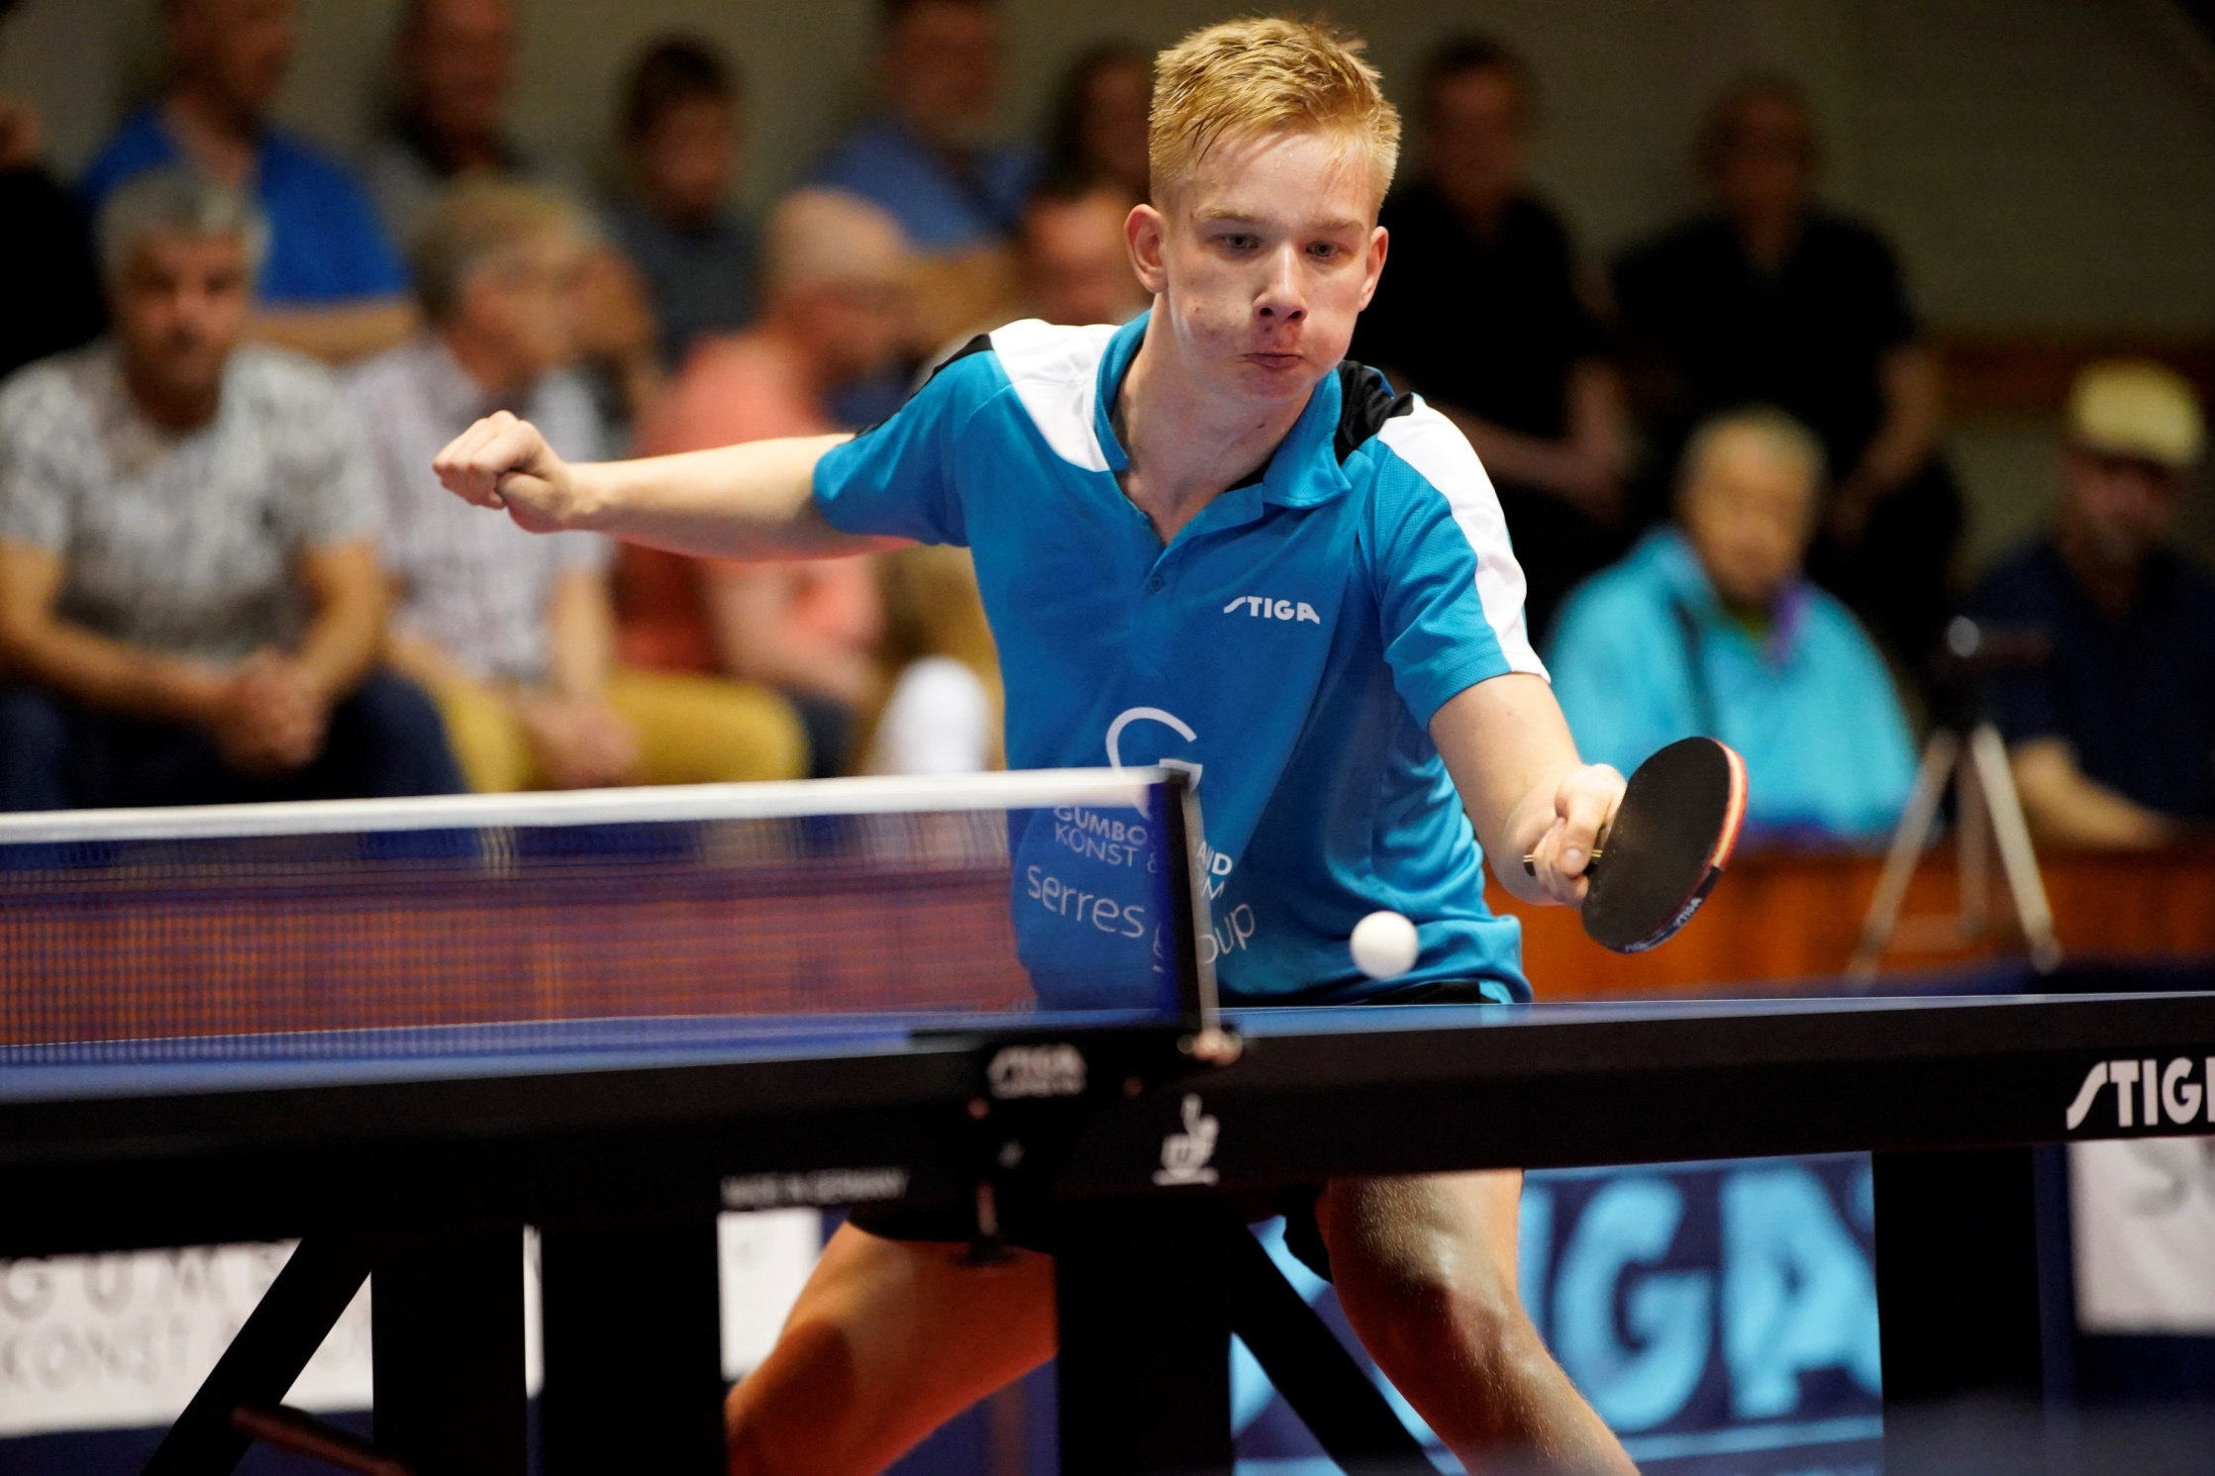

Slide 13
PALLON SIJOITTAMINEN
Perustilanteessa vastustajalla on huonompi rysty => yleisin virhe on, että pallo laitetaan ”kämmentelineeseen” suoraan rystylle (”Lex 2/3”). Jotta vastustajan saa pelaamaan rystyä, on aloitettava kämmeneltä (lyhyt tai vino syvä)
Lyö vatsaan, taskuun, maksankärkeen…keskelle pelataan liian vähän
Materiaalipelaajat: jos hallitset materiaalipallon, lyö sinne
Lyöntisuunnat ovat usein opittuja (diagonaali)vakioita => lyö enemmän linjaan
Periaatteessa joka lyönti pitää osata lyödä joka paikasta joka paikkaan!
Lyöntisuunnan peittäminen on taito, kuten myös vartaloharhauttaminen – pelaajat reagoivat palloihin päättelemällä ja myös aavistamalla
Pallonaikaisten yläkierrelyöntien pituuden ja korkeuden sääteleminen on enemmän teoriaa kuin käytäntöä

Slide 14
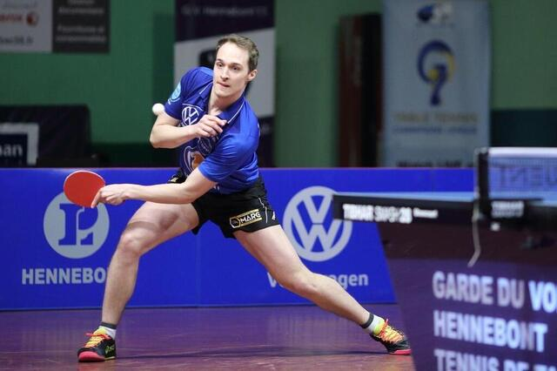

Slide 15
TEMP0 JA RYTMI
Kova vauhti on aina hankalaa
Tempovaihtelulla on paikkansa, etenkin jos olet irti ja pääset lähelle
Välillä vauhti pois, jos vastustaja irtoaa helposti (ja joutuu liikkumaan syvyyssuunnassa) - ”rytmin” hankaloittamista, koska vastustaja joutuu liikkumaan
”Vastapalloon” lyömisestä saa ilmaisia tehoja, älä tyydy pelkkään mailan eteen laittamiseen - kovasta yläkierteestä pienikin vauhdinlisäys (vastaspinni) on tehokas
Lyönti ”pysähtyneeseen” palloon ei aina ole helppoa – Doha!

Slide 16
KIERRE
Todella kova mikä tahansa kierre on useimmiten hyvä ase!
Kierteen vaihtelu on loistava ase, syötössä välttämätön
Oikea löysä spinni on SUPERTEHOKAS ase ja hankala vastaspinnipallo
Pitkä nopea alakierre on loistava syötönpalautus!
Mitä hiljempaa itse osut palloon, sitä tehokkaammin vastustajan kova kierre vaikuttaa - stoppareissa tärkeä fakta
Spinnitaistossa sivukierre (ja vino lyönti) auttaa ennakoimaan, miten seuraava pallo tulee – luonnollisinta on lyödä takaisin pallon tulosuuntaan

Slide 17
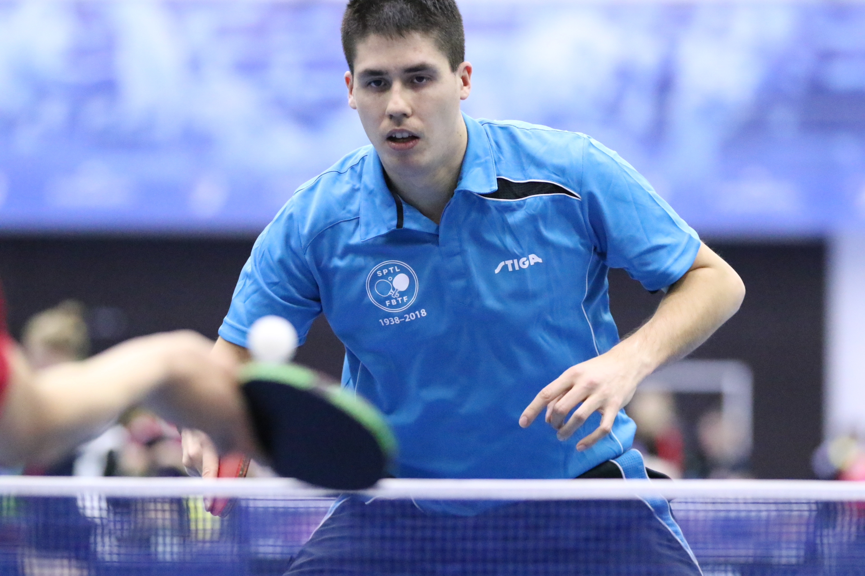

Slide 18
ENNEN OLI TOISIN
”Pelkkää” blokeerausta ei juurikaan enää käytetä, kuten ei myöskään ”suoria” lyöntejä
Moderni rystykontraus on rystyspinniä, blokeeraus on vastaspinniä
Tappolyöntikin on yhä useammin (kosketukseltaan) spinni
Aikaisemmin pelaajilla oli erikseen kontraus, blokeeraus, tappo, spinni ja vielä ehkä tappospinni - nykyään taitava pelaaja vaihtaa ”spinnissään” mailan kulmaa, lyöntisuuntaa ja –voimakkuutta ja kierrettä (jopa sivukierrettä) ja osuma on aina spinnimäinen

Slide 19
OMA ETÄISYYS JA PAIKKA
Ehdottomasti ”alihuomioitu” asia!
Usein rysty ja kämmen ”eri paria” (huomioitava myös treeneissä!)
Etäisyys voi olla vastustajakohtaista, oma pelipaikka on sitä varmasti - Lähelle pitää pyrkiä, mutta välttämättä siihen ei pysty!
Analyysi - Saatko vastustajan lyönnit kiinni? - Riittääkö aika omille lyönneille?
Pieni etäisyys voi auttaa hyviä pitkiä ja kierteisiä syöttöjä vastaan
Pituus ja fyysiset ominaisuudet vaikuttavat

Slide 20
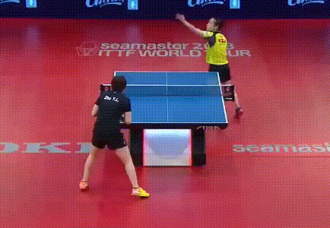

Slide 21
VASTUSTAJA
Minne/minkälaisena vastustajan pallo tulee? - aina diagonaalia tai tietty lyönti samaan paikkaan? - tietyllä kierteellä tms. opeteltuja juttuja?
Jotkut pelaajat eivät vain osaa - lyödä kovaa/tappaa (=> lähelle, erityisesti deffarit) - avata (kovasta) alakierteestä (toiselta puolelta) - ottaa syöttöjä lyhyenä tai ylipäätään lyhyitä syöttöjä - lyödä keskeltä - jne
Yksilöllisiä puutteita on paljon - pelkästään mailaa, mailaotetta, peliasentoa ja sijoittumista tarkastelemalla voi päätellä paljon pelaajan vahvuuksista ja heikkouksista

Slide 22
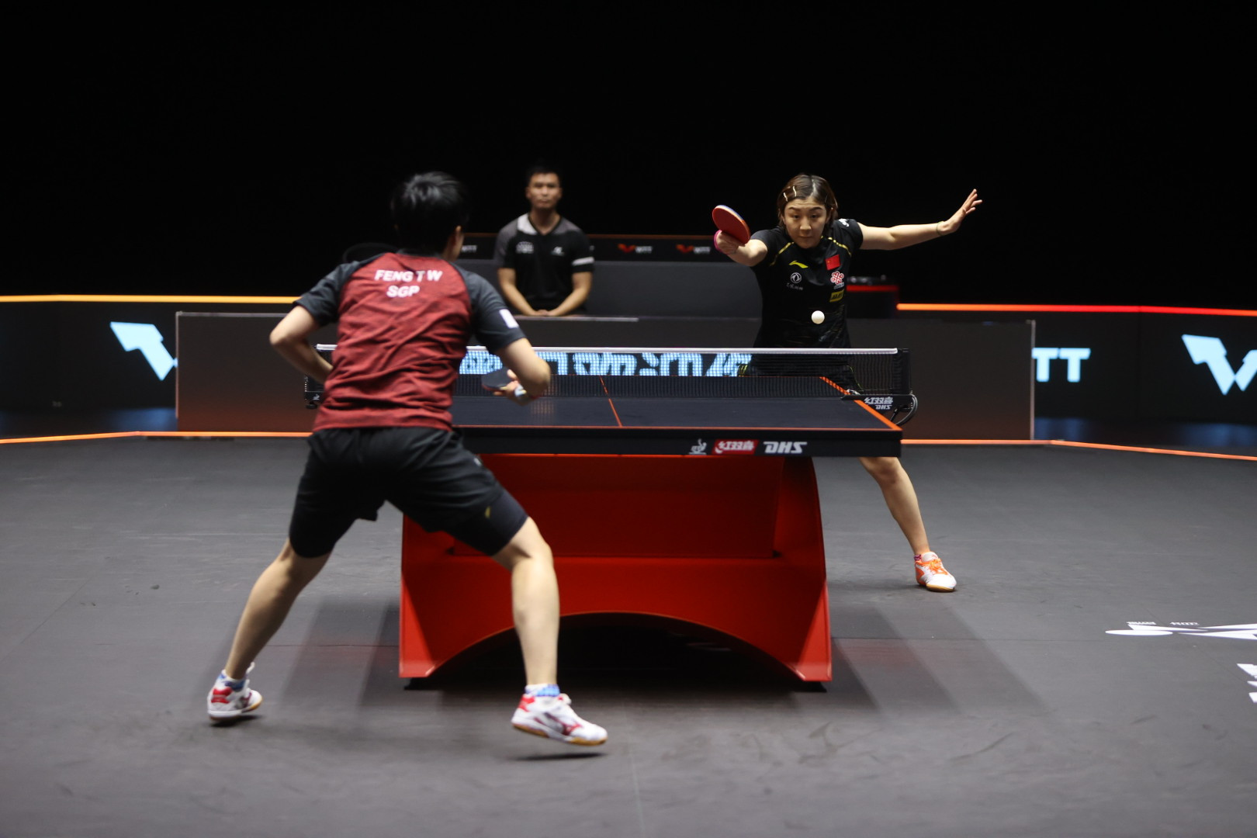

Slide 23
NELINPELI
Minne laitat pallon, jotta et pelaa pariasi tai itseäsi ulos?
Minne laitat pallon, jotta pääsette käyttämään omaa parasta asettanne?
Oikea/oikea vai vasen/oikea, rysty- vai kämmenpelaajia?
Vasen/oikea –paria vastaan on todennäköinen itsemurha pelata keskelle tai vain ristiin
Oikea/oikea –paria vastaan pelataan vatsoihin/päin
Syötön vastaanotto ”pöydän päällä”!

Slide 24
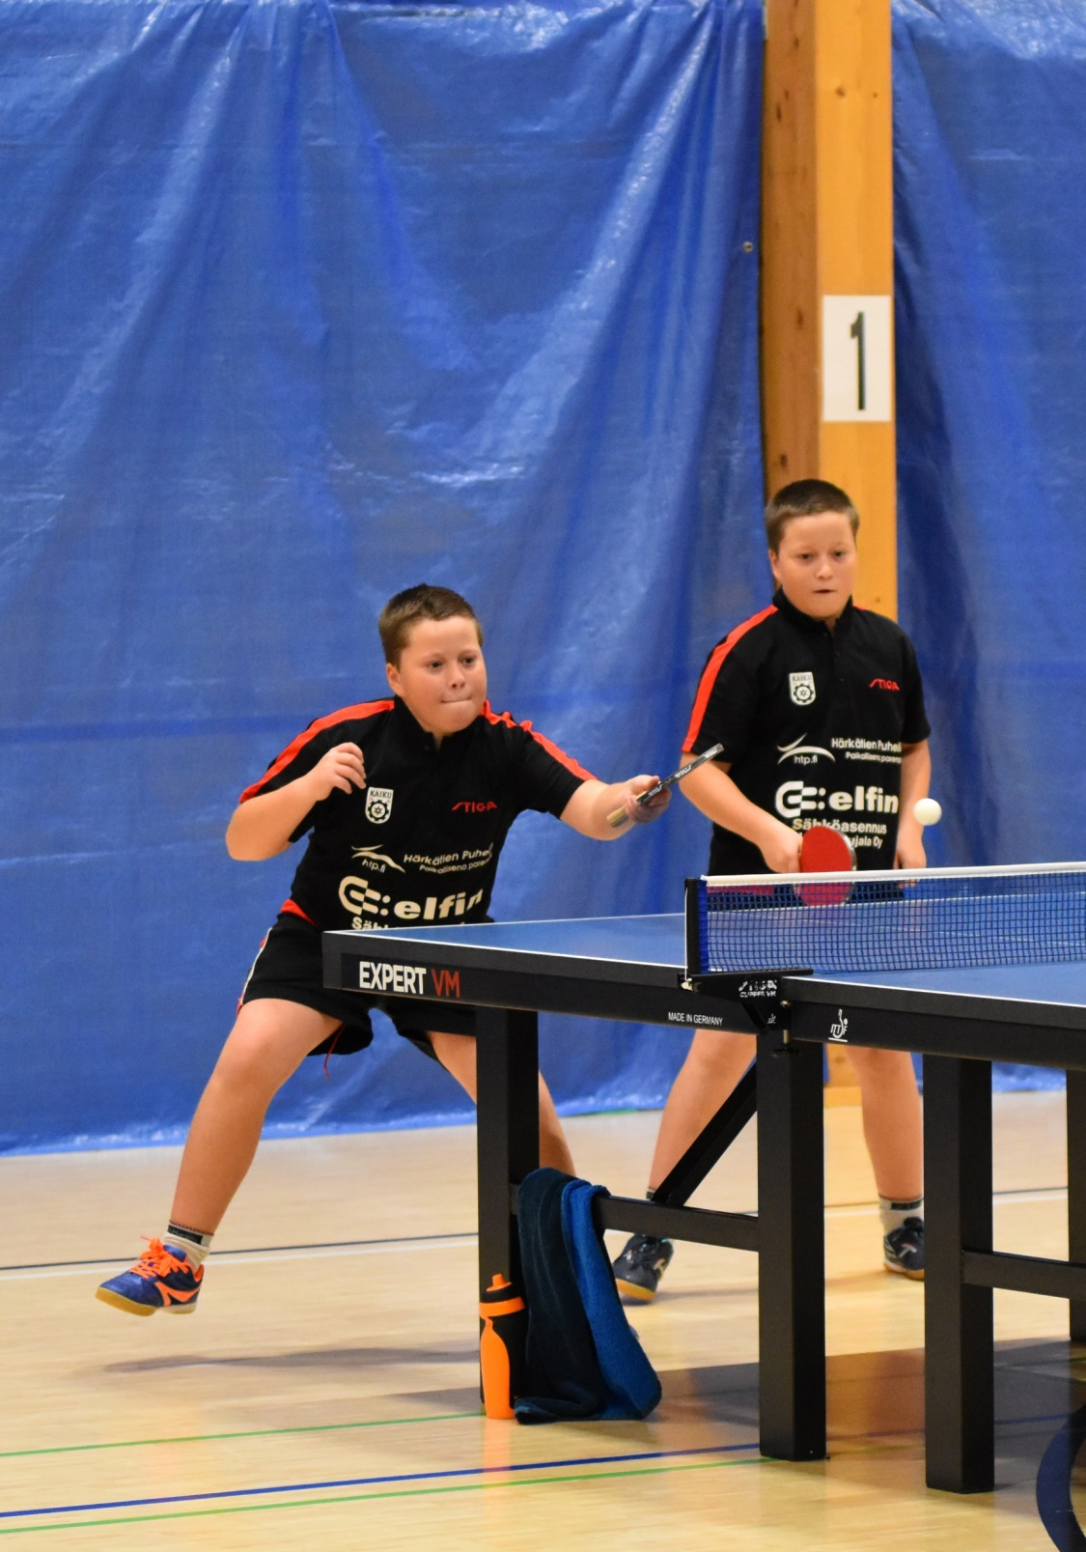

Slide 25
”DEVIL IS IN THE DETAILS”
Joskus löytyy ylläri: vastustajan kipeä käsi, huono luotto mailaan tms.
Älä ”säästele” taktiikkaa (syöttöä ehkä lukuun ottamatta)
Kokeile eri syöttöjä tai vaihda ainakin sen paikkaa
Vaihtele ja mieti!
Älä ”häpeä” käyttää jotakin, esim. rystyä kämmeneltä syötönpalautuksessa
Pallo tulee kovasta lyönnistä melkein aina sinne, mistä se on lyöty!
Linjaa pelaaminen on melkein aina hyödyllistä
Tuntemattoman vastustajan pelin alku voi olla hämäystä: riskivedot ja tiukat kierteet alkuun

Slide 26
VALMENNUSTILANNE
Oman pelaajan tunteminen on oletettu lähtökohta => keskity siihen, mitä vastustaja tekee
Pelaajat ovat yksilöitä ja tarvitsevat erilaista kommunikointia - infoa vastustajasta - omien tekemisien analysointia - yleistä rauhoittelua

Slide 27
VAIKEITA TREENIVINKKEJÄ 1/4
Omaa syöttötreeniä yksin pallojen kanssa, eri paikkoihin, eri syöttöä, erityisesti pitkää nopeaa
Syötönpalautustreeni harjoituseriin: pitkästä aina lyönti, ensimmäisestä syöttövuorossa/erässä lyhyitä alakierteitä, toisesta pitkiä leikkauksia, kolmannesta flippejä riippumatta syötöstä
Sijoittuminen ja oma peli: Pelaa peräkkäin kaksi harjoituserää: toisessa ”napa kiinni” pöydässä koko ajan, toisessa siirryt suoraan 1-2 metrin päähän pelaamaan irti pöydästä – kumpi on sinun peliäsi?
Sijoittaminen: Harjoituserä siten, että toinen pelaaja saa pelata vain suoraa linjaa – hyvä ”sparraritreeni”, kun sparrari lyö linjaa

Slide 28
VAIKEITA TREENIVINKKEJÄ 2/4
Tempo: epäsäännöllisessä ”palauttaja” antaa välillä helpomman pallon, josta pystyttävä lyömään kovaa, pallo jatkuu…
(Mallioppilaana Rasmus Vesalainen)

Slide 29
VAIKEITA TREENIVINKKEJÄ 2/4

Slide 30
VAIKEITA TREENIVINKKEJÄ 3/4
Sijoittelu: vaikka alkulämpönä vuorotellen kämmen- ja rystyspinniä rystynurkasta säännöllisesti suoraa linjaa ja ristiin (monia variaatioita, voi lyödä myös keskelle tai 2+2 jne)

Slide 31
VAIKEITA TREENIVINKKEJÄ 3/4

Slide 32
VAIKEITA TREENIVINKKEJÄ 4/4
Rytminvaihdos: lyö kämmen- ja rystyspinniä omista nurkista säännöllisesti, joka toinen lyöntipari lähempää ja kauempaa, vaihda välillä ”lähestymisjärjestystä”

Slide 33
VAIKEITA TREENIVINKKEJÄ 4/4

Slide 34
AT THE END OF THE DAY
Jos pelitasoissa todella huima ero, mikään taktiikka ei auta!

Slide 35
KIITOS!
Kysymyksiä?
Kommentteja?

